Slide 1
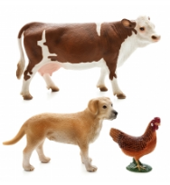
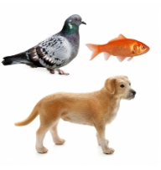
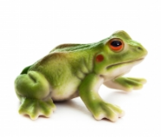

LOS ANIMALES
¿Dónde viven?
http://siembraestrellas.blogspot.com.es/

Slide 2


http://www.soyvisual.org/
http://arasaac.org/

Slide 3
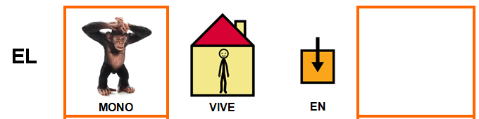


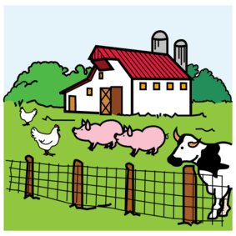


Slide 4


Slide 5

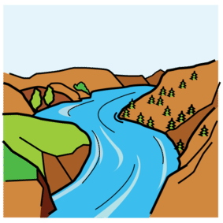


Slide 7


Slide 9



Slide 11


Slide 13


Slide 15
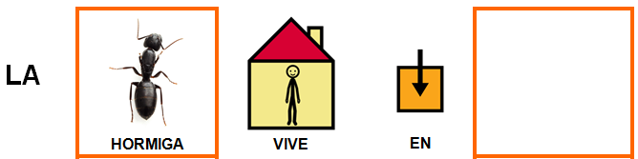

Slide 17


Slide 19
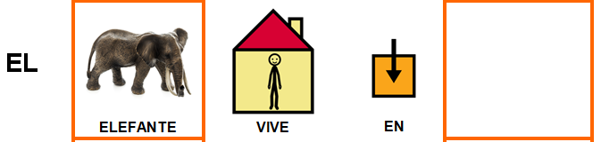

Slide 21
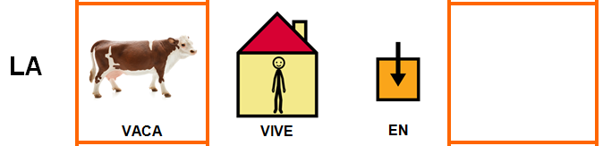

Slide 23


Slide 25


Slide 27

SE ACABÓ

